Slide 1
○○기업 입사 지원
2018.00.00
자기소개서 PPT 템플릿
홍 길 동

Slide 2
01
인적사항
CONTENTS
목차
02
Who am I
03
경력사항
04
보유자격증
05
SWOT 분석
06
질의응답

Slide 3

Hong Gill Dong
좌우명
최선을 다하자 !
SNS
http://me2day.net/ab0000
E - mail
ab0000@naver.com
History
010-0000-0000
충북 ○○시 ○○구 ○○동
gilldong@mail.com
졸업
○○기업 인턴
○○기업 입사
2012
2013
2014
2015
2016
2017
○○대학교 졸업
컴퓨터 활용능력 2급 자격증 취득
PPT DESIGN 업무
○○○○○○○ 전공
워드프로세서 1급 자격증 취득
WEB DESIGN 업무
졸업전시회
전산회계운용사 자격증 취득
팀원 교육 업무

Slide 4

Who am I
키워드 분석
성실함
끈기
자신감
도전
도전정신
솔직
활발함
창의성
밝은
열정

Slide 5
경력사항
해외 어학연수
해외 봉사활동
TOEIC 공부
OO대학교 OOO대학원
OOO전공 졸업
OO학 석사
OOO 경연대회 입상
OO이직 후 현재 근무 중
OO프로젝트진행
OO프로젝트진행
OO프로젝트진행
2019
OO기업 인턴사원 입사
OO보조업무
OO보조업무
OO보조업무
2018
2022
2020

Slide 6






보유자격증
엑셀
파워포인트
한글문서
80%
90%
70%
포토샵
일러스트레이터
영어구사능력
80%
70%
90%

Slide 7
SWOT 분석
매사에 포기하지 않고 끈기 있게
목표를 향해 달려가는 삶을 모토로
인생을 살아왔습니다. 이러한 삶의
모토는 위기와 시련 속에서도
좌절하지 않고 위기를 극복하도록
노력하게 하는 저의 강점이 되었습니다.
초등학교를 선정하여 토요일 오전
특별수업을 진행하는 봉사활동을
하였습니다. 학교 컨택부터 기획,
예산, 사전탐방 등 사전활동이 매우
많아 이로 인해 팀원 2명이 중도하차
하는 불상사가 발생하였습니다.
기존에 분배한 역할이 붕 뜨고 이대로는
학생들에게도 실례이니 다수가 해체
하자는 의견을 냈습니다.
강점
(strength)
약점 (weakness)
S
w
진정한 자아를 찾기 위해 결심한
저에게 ‘self-planning, self-acting'이라는
모토의 OOOO봉사단은 저의 목표를
향해 달려가기에는 최고의
전환점이었습니다. 매 월 바쁜 일정
속에서도 성실하고 열정적으로 맡은
임무를 다 하여 최우수 단원으로
선정 되는 영광을 누릴 수 있었고
성공적으로 내 자신을 찾아 떠나는
여행을 마칠 수 있었습니다.
위기는 곧 기회라는 말처럼 결속력을
다지는 계기가 되었고 학생들에게
6주간 요리 프로그램을 통해 즐거운
토요일을 선사하였습니다.
이러한 경험을 통해 내가 속한 팀이
갈등에 처해있어도 의지를 가지고
충분한 소통을 통해 함께 공감할 수
있는 상황을 만든다면 문제를 해결할
여지가 있다는 것을 배웠습니다.
O
T
기회
(opportunity)
위협
(threat)

Slide 8
Q1.
희망하는 개발분야 또는 관심 있는 기술분야에 대해서 작성해주세요.
가장 관심이 있어 하는 분야는 웹 서버개발입니다.
이유는 프로그램이 단일로 작동하는 것보다 다른 프로그램과 함께 통신하거나 서버로 통신을 통해 정보를
가져오는 프로그램이 더욱 많은 기능을 작동할 수 있기 때문입니다. 가장 사람들이 웹이라는 플랫폼에서
가장 많은 활동을 하고 있으므로 많은 서비스를 제공할 수 있고 앞으로도 더 많은 서비스를 요구된다고
생각했습니다.
웹 서버 분야의 경험은 인턴 활동을 하면서 개인화 서비스인 '나의 할 일'로 기록하고 관리하는 웹 서비스를
구축했습니다. Todo 서비스가 많지만 현재 많은 사람이 취업 스터디를 통해 많은 할 일을 만드는데 TODO List를
만들어 공간적 제약 때문에 일정을 공유하지 못하는 불편함을 해결하고자 했습니다. 그리고 배웠던 것을 모두
사용해서 실제 제작한다는 마음으로 시작했습니다. 이전에 해커톤이나 공모전을 통해 수상한 경험이 있습니다.
하지만 이 프로젝트를 가장 잘한 프로젝트로 생각한 이유는 가장 실무에 적용하는 기술과 안전성과 효율성을
생각하고 만들었기 때문입니다. 보통 공모전은 아이디어와 실행되는 모습만을 보는데 이 프로젝트를
진행하면서 Clean Code에 대해서 생각하게 되었습니다. 구현하더라도 어떤 자료구조가 각 객체에 사용하면
적절한지 그리고 Java 8로 변경이 이루어지면서 어떤 부분이 변화되었고 API의 이해가 필요하다는 것을
알게 되었습니다. 앞으로 입사해서 코드 한 줄이라도 생각하면서 작성하는 지원자가 되겠습니다.

Slide 9
감사합니다.
Thank you

Slide 10

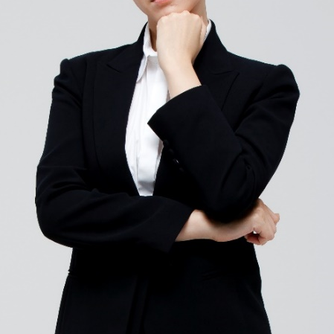

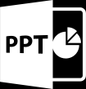




6p icon
3p photo

